Slide 1
TRABAJO FINAL: Sistema de riego por bombeo abastecido por energías renovables
ALUMNA: Silva María Fernanda
DOCENTES: Oliva, Rafael
Lescano, Jorge
Cortez, Néstor
UNPA- UARG- Ing. En Recursos Naturales Renovables

Slide 2
OBJETIVOS:
Se propone abastecer el suministro eléctrico de “Chacra La Fresia” mediante la utilización de un sistema solar fotovoltaico y un sistema eólico para producción de energía eléctrica. Dicha chacra cuenta con una vivienda y tres invernaderos.
MEMORIA DESCRIPTIVA DEL PROYECTO:
Descripción del sitio:
La chacra donde se llevará a cabo el emprendimiento se encuentra ubicada en Barrio Parque Forestal, Chacra 05, sección D, circunscripción VI, parcela 13, (51°37'45"S 69°20'48"W) del departamento de Guer Aike, localidad de Rio Gallegos.

Slide 3
MEMORIA DESCRIPTIVA DEL PROYECTO:
Descripción del sitio:
RECURSO SOLAR : Irradiación global media diaria en un plano horizontal en Rio Gallegos:
Mes | Ht (kWh/m2.dia) | Ht (MJ/m2.dia)
Enero | 5,9 | 21,24
Febrero | 4,92 | 17,712
Marzo | 3,53 | 12,708
Abril | 2,14 | 7,704
Mayo | 1,17 | 4,212
Junio | 0,8 | 2,88
Julio | 0,97 | 3,492
Agosto | 1,77 | 6,372
Septiembre | 3,07 | 11,052
Octubre | 4,58 | 16,488
Noviembre | 5,66 | 20,376
Diciembre | 6,03 | 21,708

Slide 4
MEMORIA DESCRIPTIVA DEL PROYECTO:
Descripción del sitio:
RECURSO EÓLICA: Velocidad promedio mensual del viento en la ciudad de Rio Gallegos:
Mes | Veloc. Prom (Km/h) | Veloc. Prom (m/s)
Enero | 26,6 | 7,39
Febrero | 26 | 7,22
Marzo | 25,2 | 7,00
Abril | 24,2 | 6,72
Mayo | 22,7 | 6,31
Junio | 22,6 | 6,28
Julio | 23 | 6,39
Agosto | 23,6 | 6,56
Septiembre | 23,5 | 6,53
Octubre | 24,7 | 6,86
Noviembre | 26,5 | 7,36
Diciembre | 26,5 | 7,36

Slide 5
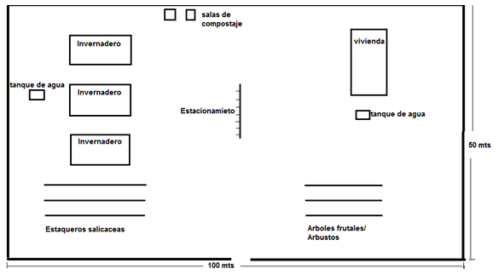
CARACTERISTICAS DEL EMPRENDIMIENTO:
Croquis de las instalaciones:

Slide 6
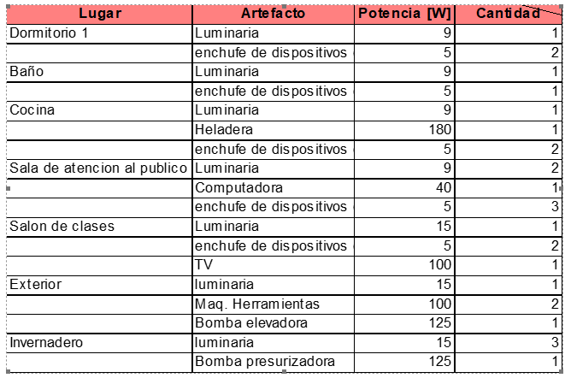
CARACTERISTICAS DEL EMPRENDIMIENTO:
Requerimientos energéticos:

Slide 7
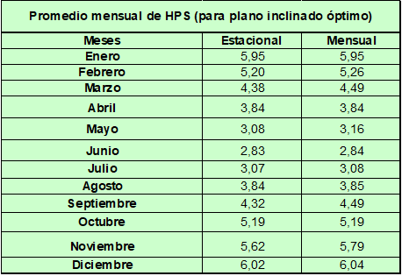
MEMORIA DE CALCULO DEL PROYECTO:
CALCULO DE HORAS PICO SOLARES PARA UN PLANO INCLINADO ÓPTIMO:

Slide 8
HORAS PICO SOLARES PARA UN PLANO HORIZONTAL, PLANO INCLINADO ÓPTIMO ESTACIONAL Y PLANO INCLINADO ÓPTIMO MENSUAL

Slide 9
MEMORIA DE CALCULO DEL PROYECTO:
PERFIL DIARIO DE DEMNADA ENERGETICA PRIMAVERA-VERANO: 4429,75 kWh

Slide 10
MEMORIA DE CALCULO DEL PROYECTO:
PERFIL DIARIO DE DEMANDA ENERGETICA OTOÑO-INVIERNO: 4923,5 kWh

Slide 11
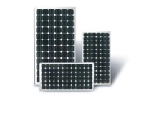
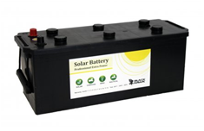
COMPONENTES DEL SISTEMA FOTOVOLTAICO Y EÓLICO:
Panel Solar 200W 24V Monocristalino 72 Celdas
Batería monoblock de 12V Y 205AH C100
Potencia nominal: 200W
Tensión de trabajo: 24V

Slide 12
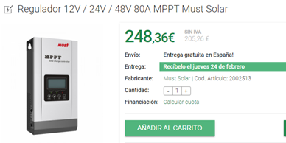
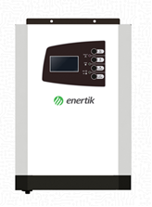
COMPONENTES DEL SISTEMA FOTOVOLTAICO Y EÓLICO:
Regulador 12V/24V/48V 80 A MPPT Must Solar
Inversor: Enertik PWM – ICB-2K-24
Permite conectar cualquier tipo de panel solar para realizar la carga de nuestra batería de 12, 24, 48V a un máximo de 80A de intensidad.

Slide 13
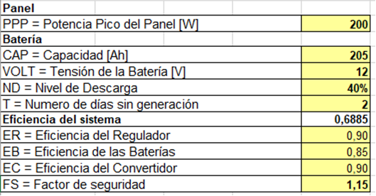
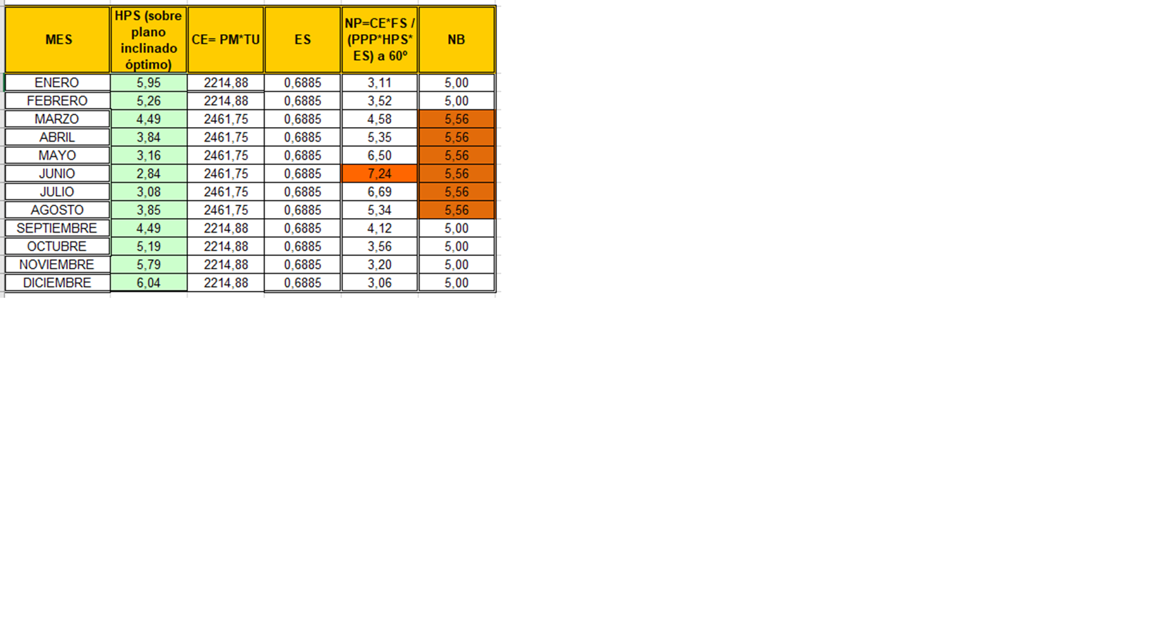
DIMENSIONAMIENTO DEL SISTEMA FOTOVOLTAICO Y CALCULO DE UNIDADES NECESARIAS:
Componentes del sistema fotovoltaico y sus características.
Calculo número de paneles y baterías necesarias para satisfacer el 50% de la demanda

Slide 14
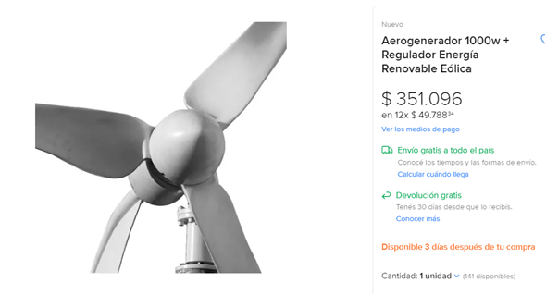
COMPONENTES DEL SISTEMA EÓLICO:
Aerogenerador 1000w + Regulador Energía Renovable Eólica

Slide 15
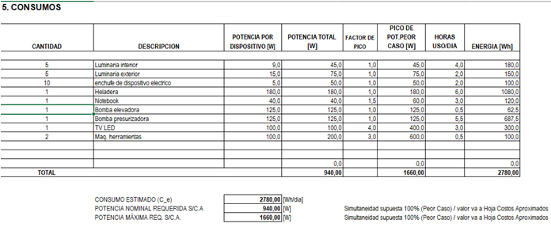
DIMENSIONAMIENTO DEL SISTEMA EÓLICO Y CALCULO DE UNIDADES NECESARIAS:

Slide 16
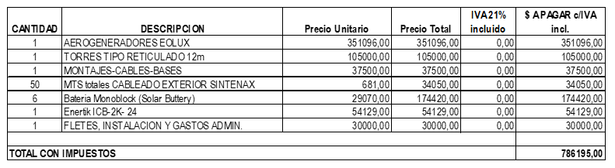
DIMENSIONAMIENTO DEL SISTEMA EÓLICO Y CALCULO DE UNIDADES NECESARIAS:
De esta forma, mediante un primer cálculo estimativo, satisfacer los requerimientos energéticos del proyecto mediante energías renovables demandaría una inversión de $985092 (ya que al monto de $786.195 se le debe sumar el costo de los paneles fotovoltaicos).

Slide 17
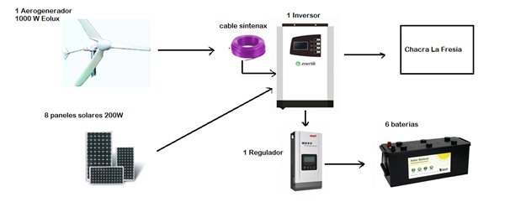
DIAGRAMA EN BLOQUES DE LA INSTALACIÓN:

Slide 18
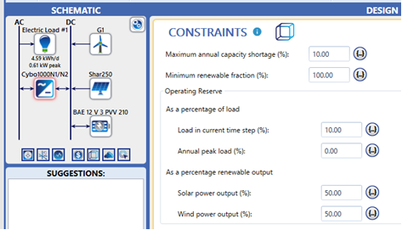
REFINAMIENTO DE LOS CALCULOS CON EL SISTEMA HOMER:
ESQUEMA DE LOS COMPONENTES DEL SISTEMA PROPUESTO

Slide 19
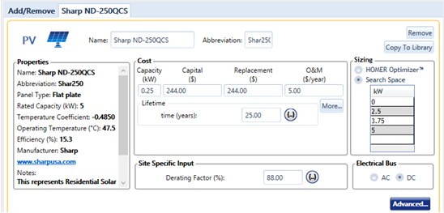
PANELES: Se optó por utilizar el panel Sharp ND-250QCS, el cual tiene una capacidad de 0,25 kW

Slide 20
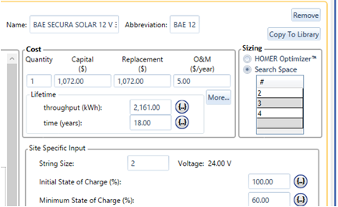
Batería: La batería elegida fue de 12 V y 210 Ah, tratándose de la batería BAE SECURA SOLAR 12V.

Slide 21
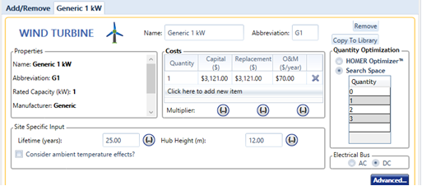
Aerogenerador: Si eligió el aerogenerador Generic 1kW

Slide 22
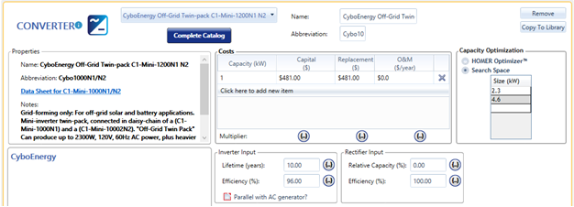
Convertidor: capacidad del convertidor 2.43 kW

Slide 23
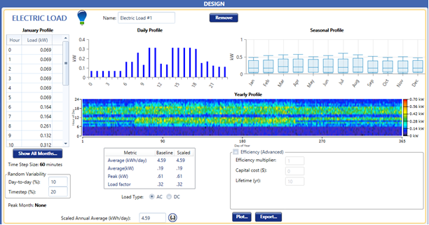
CARGA ELECTRICA:

Slide 24
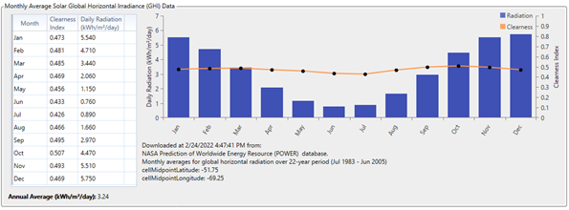
RECURSO SOLAR:

Slide 25
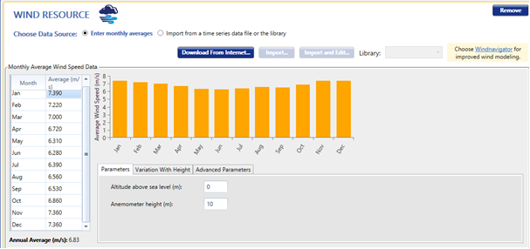
RECURSO EÓLICO:

Slide 26

RESULTADOS:
La opción elegida abastecerá la demanda energética por fuentes de energías renovables, en un 100%. Su configuración consta de 1 string de 10 paneles solares de 250 W, 1 aerogenerador, 2 string (en paralelo) de 2 baterías de 12 V, 1 inversor y un regulador.

Slide 27
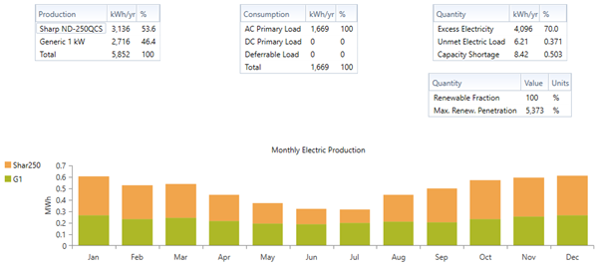
RESULTADOS:
De los 5.852 kWh/año que son producidos, un 46,4% corresponderá a energía eólica y el 53,6% restante a energía solar. También se debe mencionar que existe un 70% de exceso de electricidad, 6,21 kWh/año de carga eléctrica insatisfecha y requiere U$S 10.955 de inversión inicial.

Slide 28
CONCLUSIONES:
Se llegó a la conclusión que el costo de inversión inicial arrojado por el simulador no es muy alto, considerando la vida útil de los componentes, y se encuentra muy cercana al costo arrojado por el dimensionamiento en Excel.
DIMENCIONAMIENTO DE COMPONENTES SOLARES CON EXCEL:
8 paneles solares (50% de la demanda)
1 aerogenerador (50% de la demanda) COSTO: $985.092
6 baterías , 1 regular, 1 inversor
HOMER: para cubrir el 100% de la demanda
10 paneles fotovoltaicos
1 aerogenerador de 1000W COSTO: $1.237.437
2 string (en paralelo) de 2 baterías de 12 V, 1 inversor, 1 regulador

